Slide 1
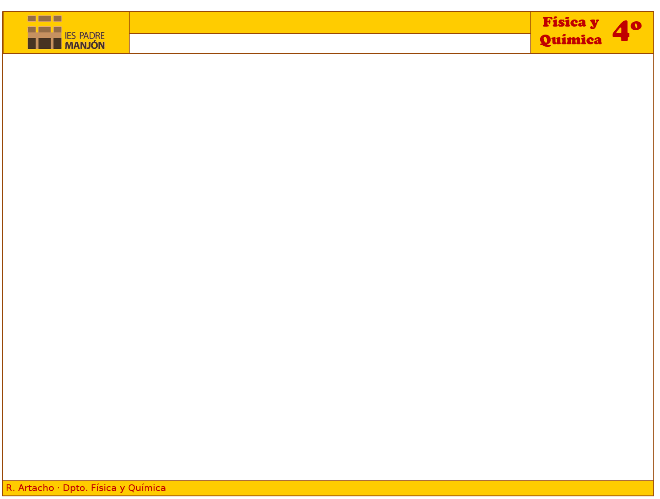

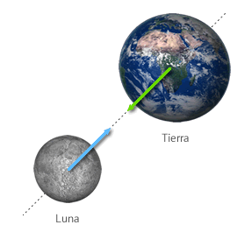
4º E.S.O.
FÍSICA Y QUÍMICA
9. FUERZAS GRAVITATORIAS
R. Artacho
Dpto. de Física y Química

Slide 2
9. FUERZAS GRAVITATORIAS
Índice
CONTENIDOS
1. Revisión de conceptos  2. La fuerza gravitatoria  3. El peso y la aceleración de la gravedad  4. Movimiento de planetas y satélites
CRITERIOS DE EVALUACIÓN | ESTÁNDARES DE APRENDIZAJE
9. Valorar la relevancia histórica y científica que la ley de la gravitación universal supuso para la unificación de las mecánicas terrestre y celeste, e interpretar su expresión matemática. | 9.1. Justifica el motivo por el que las fuerzas de atracción gravitatoria solo se ponen de manifiesto para objetos muy masivos, comparando los resultados obtenidos de aplicar la ley de la gravitación universal al cálculo de fuerzas entre distintos pares de objetos. 9.2. Obtiene la expresión de la aceleración de la gravedad a partir de la ley de la gravitación universal, relacionando las expresiones matemáticas del peso de un cuerpo y la fuerza de atracción gravitatoria.
10. Comprender que la caída libre de los cuerpos y el movimiento orbital son dos manifestaciones de la ley de la gravitación universal. | 10.1. Razona el motivo por el que las fuerzas gravitatorias producen en algunos casos movimientos de caída libre y en otros casos movimientos orbitales.
11. Identificar las aplicaciones prácticas de los satélites artificiales y la problemática planteada por la basura espacial que generan. | 11.1. Describe las aplicaciones de los satélites artificiales en telecomunicaciones, predicción meteorológica, posicionamiento global, astronomía y cartografía, así como los riesgos derivados de la basura espacial que generan.

Slide 3
9. FUERZAS GRAVITATORIAS
1. Revisión de conceptos
1.1. Modelos del Universo
Conclusión de observaciones en la Antigüedad
Algunos cuerpos celestes, como el Sol, la Luna y los planetas, giran alrededor de la Tierra dando vueltas que se repiten cada cierto tiempo.
Los cuerpos celestes que brillan más están más cerca de la Tierra y los que brillan menos están más alejados.
Algunos planetas, como Marte, varían su distancia a la Tierra, pues su brillo cambia según la época del año.
Las estrellas son pequeños puntos brillantes. Algunas parecen fijas y se deben encontrar en la parte más alejada de la bóveda celeste.
Como consecuencia, se idearon dos modelos:
Modelo geocéntrico donde la Tierra permanece fija en el centro del Universo (Aristóteles, Ptolomeo,..).
Modelo heliocéntrico donde el Sol en el centro del Universo (Aristarco de Samos, Copérnico,..).

Slide 4

9. FUERZAS GRAVITATORIAS
1. Revisión de conceptos
1.2. Leyes de Kepler
1ª Ley | 2ª Ley | 3ª Ley
Los planetas giran alrededor del Sol describiendo órbitas elípticas. El Sol está en uno de sus focos. | Los planetas giran con velocidad areolar constante, es decir, barren áreas iguales en tiempos iguales. | Existe una relación constante entre la distancia media de un planeta al Sol (d) y el tiempo en completar una vuelta T:
$$\frac{T^{2}}{d^{3}}=cte.$$

Slide 5
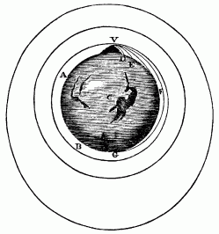
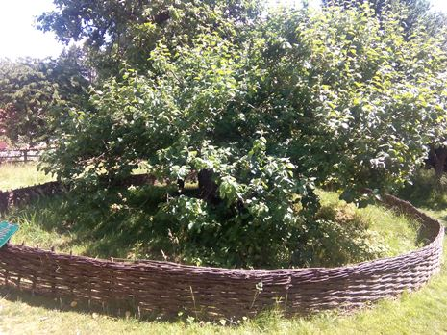
9. FUERZAS GRAVITATORIAS
2. La fuerza gravitatoria
Las leyes de Kepler permiten conocer el movimiento de los planetas pero no la fuerza que origina ese movimiento. Kepler sugirió que eran de carácter magnético que emanaban del Sol.
Newton dedujo esta fuerza al observar la caída de una manzana, pensó que la misma fuerza que obligaba a caer a la manzana era responsable del movimiento de la Luna y por extensión de los planetas.
El Sol ejerce sobre los planetas una fuerza de atracción gravitatoria responsable de que los planetas giren en torno a él.

Slide 6
9. FUERZAS GRAVITATORIAS
2. La fuerza gravitatoria
ACTIVIDADES
La Luna da una vuelta alrededor de la Tierra cada 27,3 días, describiendo una órbita casi circular de 384 400 km de radio.
Dibuja la Luna en un punto de su trayectoria alrededor de la Tierra. Añade los vectores velocidad y aceleración centrípeta de la Luna.
Calcula la velocidad de la Luna y la fuerza centrípeta que actúa sobre ella.
Como sería la trayectoria de la Luna si su velocidad fuese la mitad de la obtenida en b)?
Dato: M_{Luna} = 7,35·10²² kg

Slide 7
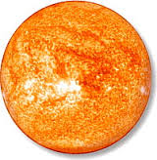
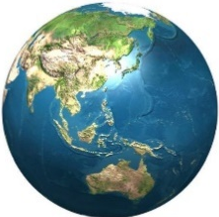




9. FUERZAS GRAVITATORIAS
2. La fuerza gravitatoria
2.1. Ley de la gravitación universal
Todos los cuerpos se atraen mutuamente con una fuerza que es directamente proporcional al producto de sus masas e inversamente proporcional al cuadrado de la distancia que los separa.
$$F_{G}=G\frac{M·m}{r^{2}}$$
$$\vec{F}$$
$$−\vec{F}$$
$$r$$

Slide 8
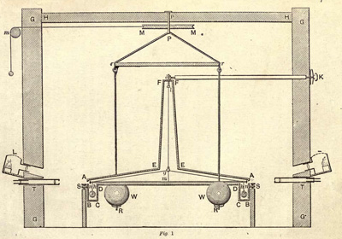
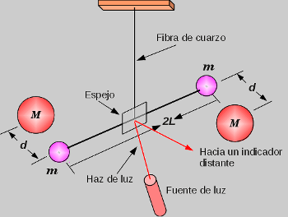
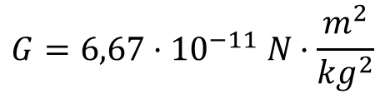
9. FUERZAS GRAVITATORIAS
2. La fuerza gravitatoria
2.1. Ley de la gravitación universal
Experimento de Cavendish para determinar G
$$G=6,67·{10}^{−11} N·\frac{m^{2}}{{kg}^{2}}$$

Slide 9
9. FUERZAS GRAVITATORIAS
2. La fuerza gravitatoria
ACTIVIDADES
Calcula el valor de la fuerza de atracción gravitatoria entre dos chicas de 60 y 55 kg separadas a una distancia de 2 m. Valora el resultado.
Dato: G = 6,67·10^{–11} N·m²/kg²
¿Cuál debe ser la masa de un cuerpo para que, encontrándose a 2 m de un chico de 60 kg, le atraiga con una fuerza de 1 N?
Dato: G = 6,67·10^{–11} N·m²/kg²

Slide 10

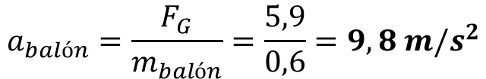
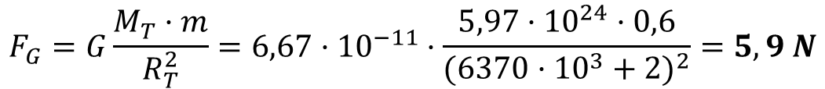


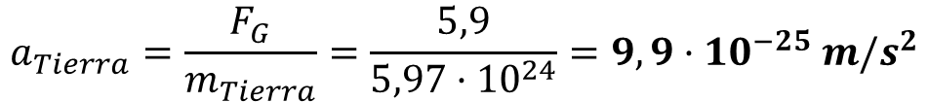
9. FUERZAS GRAVITATORIAS
2. La fuerza gravitatoria
Ejemplo resuelto
Para jugar al baloncesto se utiliza un balón de unos 600 g. Supón que uno de estos balones está suspendido a 2 m del suelo. Utilizando los datos que se indican:
Dibuja la fuerza de atracción gravitatoria entre el balón y la Tierra y calcula su valor.
Calcula la aceleración que la fuerza gravitatoria comunica al balón.
Calcula la aceleración que la fuerza gravitatoria comunica a la Tierra.
Datos: M_{Tierra} = 5,97·10²⁴ kg; R_{Tierra} = 6370 km; G = 6,67·10^{–11} N·m²/kg²
a)
$$F_{G}$$
$$F_{G}=G\frac{M_{T}·m}{R_{T}^{2}}=6,67·{10}^{−11}·\frac{5,97·{10}^{24}·0,6}{{(6370·{10}^{3}+2)}^{2}}=5,9 N$$
$$F_{G}$$
b)
$$a_{balón}=\frac{F_{G}}{m_{balón}}=\frac{5,9}{0,6}=9,8 m/s^{2}$$
c)
$$a_{Tierra}=\frac{F_{G}}{m_{Tierra}}=\frac{5,9}{5,97·{10}^{24}}=9,9·{10}^{−25} m/s^{2}$$

Slide 11
9. FUERZAS GRAVITATORIAS
2. La fuerza gravitatoria
ACTIVIDADES
Dos cuerpos A y B, separados una distancia d, se atraen con una fuerza F. Razona cuál será el valor de la fuerza entre ambos cuerpos si:
La masa de A se duplica y el resto sigue igual.
La distancia entre los cuerpos se duplica y el resto sigue igual.
Se duplica la masa de A y la distancia entre los cuerpos y se mantiene la masa de B.
Se duplica la masa de A, la masa de B y la distancia entre los cuerpos.
Sabiendo que la distancia media de la Tierra a la Luna es de 3,84·105 km, calcula:
La fuerza con que se atraen la Tierra y la Luna.
La aceleración que esa fuerza le comunica a la Luna y a la Tierra. Explica, basándote en ello, porqué la Luna gira alrededor de la Tierra y no al revés.
Datos: G = 6,67·10^{–11} N·m²/kg²; M_{Tierra} = 5,97·10²⁴ kg; M_{Luna} = 7,35·10²² kg

Slide 12


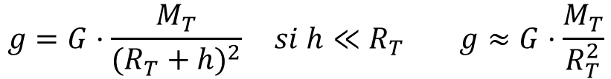
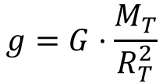
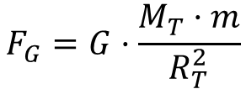
9. FUERZAS GRAVITATORIAS
3. El peso y la aceleración de la gravedad
El peso es la fuerza de atracción gravitatoria que ejerce un cuerpo celeste sobre los cuerpos que están en sus proximidades.
 En la superficie terrestre:
$$P=m·g$$
$$g=G·\frac{M_{T}}{R_{T}^{2}}$$
$$F_{G}=G·\frac{M_{T}·m}{R_{T}^{2}}$$
 A una altura h en la superficie terrestre:
$$g=G·\frac{M_{T}}{{(R_{T}+h)}^{2}} si h≪R_{T} g≈G·\frac{M_{T}}{R_{T}^{2}}$$
 En general, en la superficie de cualquier cuerpo celeste:
$$P=m·g donde g=G·\frac{M}{R^{2}}$$

Slide 13
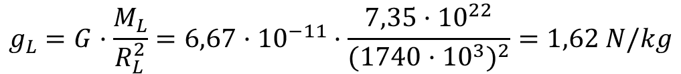

9. FUERZAS GRAVITATORIAS
3. El peso y la aceleración de la gravedad
Ejemplo resuelto
Calcula el peso de un balón de 600 g suspendido a 2 m sobre la superficie de la Luna. Compáralo con su peso en la Tierra, hallado en el ejemplo anterior resuelto.
Datos: G = 6,67·10^{–11} N·m²/kg²; R_{Luna} = 1740 km; M_{Luna} = 7,35·10²² kg
Calculamos el valor de g en la Luna y el peso del balón:
$$g_{L}=G·\frac{M_{L}}{R_{L}^{2}}=6,67·{10}^{−11}·\frac{7,35·{10}^{22}}{{(1740·{10}^{3})}^{2}}=1,62 N/kg$$
$$P_{L}=m·g_{L}=0,6·1,62=0,97 N$$
La masa del cuerpo es la misma en cualquier sitio, peros su peso es mucho mayor en la Tierra (5,9 N) que en la Luna (0,97 N).

Slide 14
9. FUERZAS GRAVITATORIAS
3. El peso y la aceleración de la gravedad
ACTIVIDADES
6. Utiliza el análisis dimensional para comprobar que las unidades en las que se puede expresar g (m/s² o N/kg) son equivalentes.
7. Un balón de 600 g, suspendido a 2 m del suelo de Marte, pesa 2,3 N. Calcula:
El valor de g en Marte.
La masa de Marte si su forma es aproximadamente una esfera de 3,38 millones de metro de radio.
Datos: G = 6,67·10^{–11} N·m²/kg²

Slide 15



9. FUERZAS GRAVITATORIAS
4. Movimiento de planetas y satélites
Newton demostró que la fuerza gravitatoria que ejerce el cuerpo que está en el centro, alrededor del cual giran otros, es también la fuerza centrípeta responsable de ese movimiento.
Podemos comprobar que los datos medidos por astrónomos como Kepler acerca de la distancia de los planetas al Sol y sus periodos orbitales coinciden con los que se obtienen relacionando la fuerza gravitatoria y la fuerza centrípeta.
$$F_{G}=F_{C}=m_{S}·a_{C}$$
$$F_{G}=P=m_{S}·g$$

Slide 16
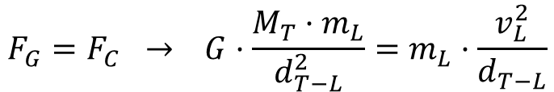




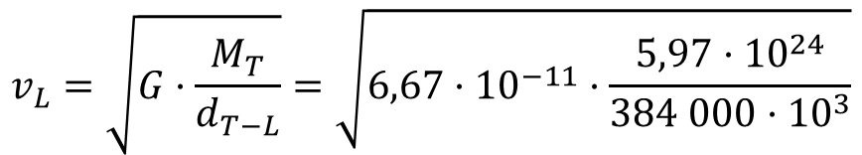
9. FUERZAS GRAVITATORIAS
4. Movimiento de planetas y satélites
Ejemplo resuelto
La Luna es el satélite de la Tierra y gira a su alrededor describiendo una órbita casi circular de 384 000 km de radio. Teniendo en cuenta los datos que se indican, comprueba que la Luna da una vuelta completa alrededor de la Tierra cada 27,3 días.
Datos: G = 6,67·10^{–11} N·m²/kg²; M_{Tierra} = 5,97·10²⁴ kg; M_{Luna} = 7,35·10²² kg
$${\vec{v}}_{L}$$
$$F_{G}=F_{C} → G·\frac{M_{T}·m_{L}}{d_{T−L}^{2}}=m_{L}·\frac{v_{L}^{2}}{d_{T−L}}$$
$${\vec{F}}_{C}={\vec{F}}_{G}$$
$${\vec{a}}_{C}$$
$$v_{L}=\sqrt{G·\frac{M_{T}}{d_{T−L}}}=\sqrt{6,67·{10}^{−11}·\frac{5,97·{10}^{24}}{384 000·{10}^{3}}}$$
$$v_{L}=1018,64 m/s$$
$$v_{L}=\frac{2π·d_{T−L}}{T}→T=\frac{2π·d_{T−L}}{v_{L}}=\frac{2π·384 000·{10}^{3}}{1018,64}=2,37·{10}^{6} s=27,4 días$$

Slide 17
9. FUERZAS GRAVITATORIAS
4. Movimiento de planetas y satélites
ACTIVIDADES
La Tierra tarda 365,24 días en completar su órbita alrededor del Sol. Teniendo en cuenta los datos que se indican, calcula la distancia media entre la Tierra y el Sol.
Datos: G = 6,67·10^{–11} N·m²/kg²; M_{Sol} = 1,99·10³⁰ kg

Slide 18
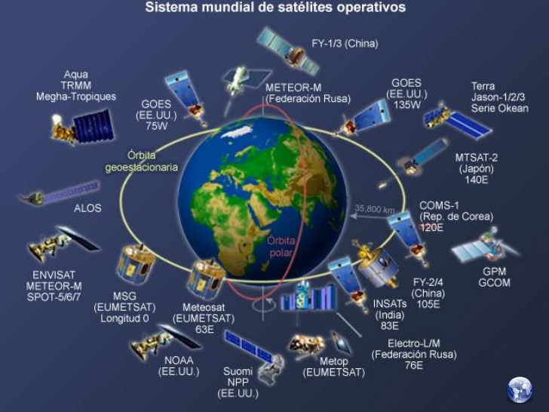
9. FUERZAS GRAVITATORIAS
4. Movimiento de planetas y satélites
4.1. Satélites artificiales

Slide 19


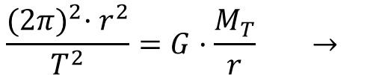


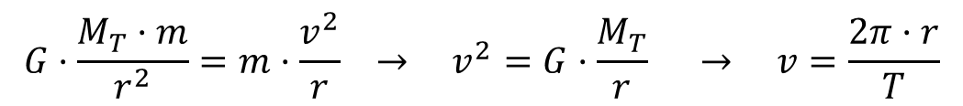
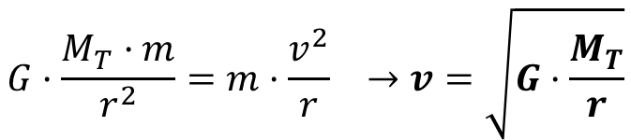



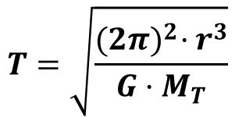
9. FUERZAS GRAVITATORIAS
4. Movimiento de planetas y satélites
4.1. Satélites artificiales en movimiento
$$F_{G}=F_{C}$$
$$h$$
$$F_{G}=G·\frac{M_{T}·m}{r^{2}} donde r=R_{T}+h$$
$$R_{T}$$
$${\vec{F}}_{G}$$
$$r$$
$$G·\frac{M_{T}·m}{r^{2}}=m·\frac{v^{2}}{r} →v=\sqrt{G·\frac{M_{T}}{r}}$$
Velocidad
orbital
Cálculo del periodo orbital de un satélite
$$G·\frac{M_{T}·m}{r^{2}}=m·\frac{v^{2}}{r} → v^{2}=G·\frac{M_{T}}{r} → v=\frac{2π·r}{T}$$
$$T=\sqrt{\frac{{(2π)}^{2}·r^{3}}{G·M_{T}}}$$
$$\frac{{(2π)}^{2}·r^{2}}{T^{2}}=G·\frac{M_{T}}{r} →$$

Slide 20
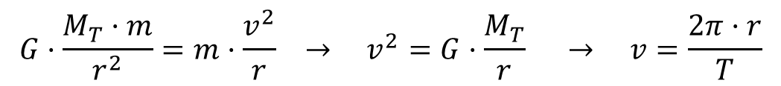
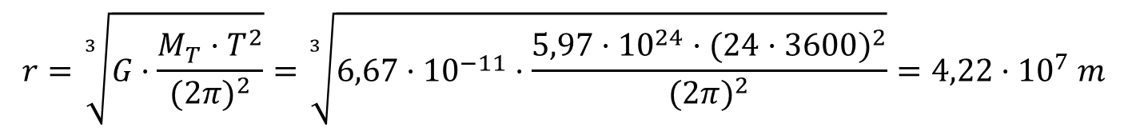
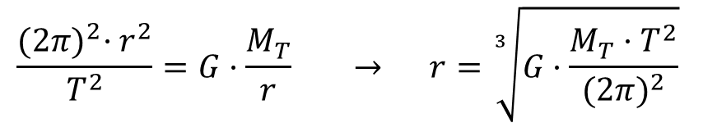
9. FUERZAS GRAVITATORIAS
4. Movimiento de planetas y satélites
Ejemplo resuelto
Para la observación meteorológica se usan satélites geoestacionarios es decir, satélites que orbitan en el plano del ecuador y cuyo periodo coincide con el periodo de rotación de la Tierra. Calcula a qué distancia sobre la Tierra se encuentran estos satélites.
Datos: M_{T} = 5,97·10²⁴ kg; R_{T} = 6370 km; G = 6,67·10^{–11} N·m²/kg²
$$G·\frac{M_{T}·m}{r^{2}}=m·\frac{v^{2}}{r} → v^{2}=G·\frac{M_{T}}{r} → v=\frac{2π·r}{T}$$
$$\frac{{(2π)}^{2}·r^{2}}{T^{2}}=G·\frac{M_{T}}{r} → r=\sqrt[3]{G·\frac{M_{T}·T^{2}}{{(2π)}^{2}}}$$
$$r=\sqrt[3]{G·\frac{M_{T}·T^{2}}{{(2π)}^{2}}}=\sqrt[3]{6,67·{10}^{−11}·\frac{5,97·{10}^{24}·{(24·3600)}^{2}}{{(2π)}^{2}}}=4,22·{10}^{7} m$$
$$h=r−R_{T}=4,22·{10}^{7}−6370·{10}^{3}=3,59·{10}^{6} m$$

Slide 21
9. FUERZAS GRAVITATORIAS
4. Movimiento de planetas y satélites
ACTIVIDADES
9. La Estación Orbital Internacional orbita la Tierra a unos 400 km sobre la superficie. ¿Cuánto tarda en completar una vuelta alrededor de la Tierra?
Datos: G = 6,67·10^{–11} N·m²/kg²; M_{T} = 5,97·10²⁴ kg; R_{T} = 6370 km

Slide 22
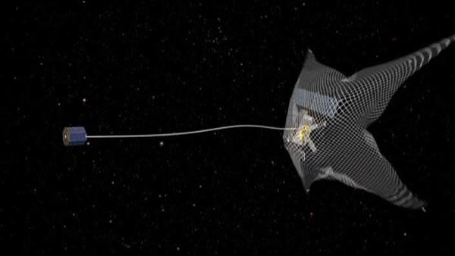
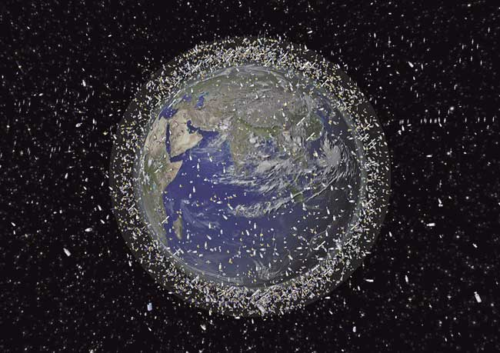
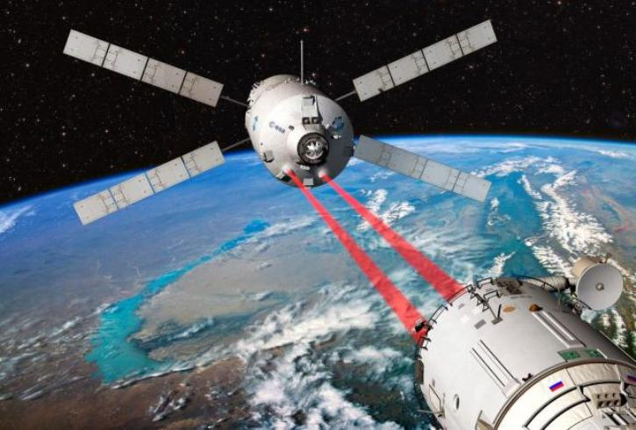
9. FUERZAS GRAVITATORIAS
4. Movimiento de planetas y satélites
4.2. La basura espacial
Se llama basura espacial a cualquier objeto artificial sin utilidad que orbita la Tierra. Está formada por restos de cohetes, satélites obsoletos, fragmentos producidos en explosiones, etc.

